Slide 1
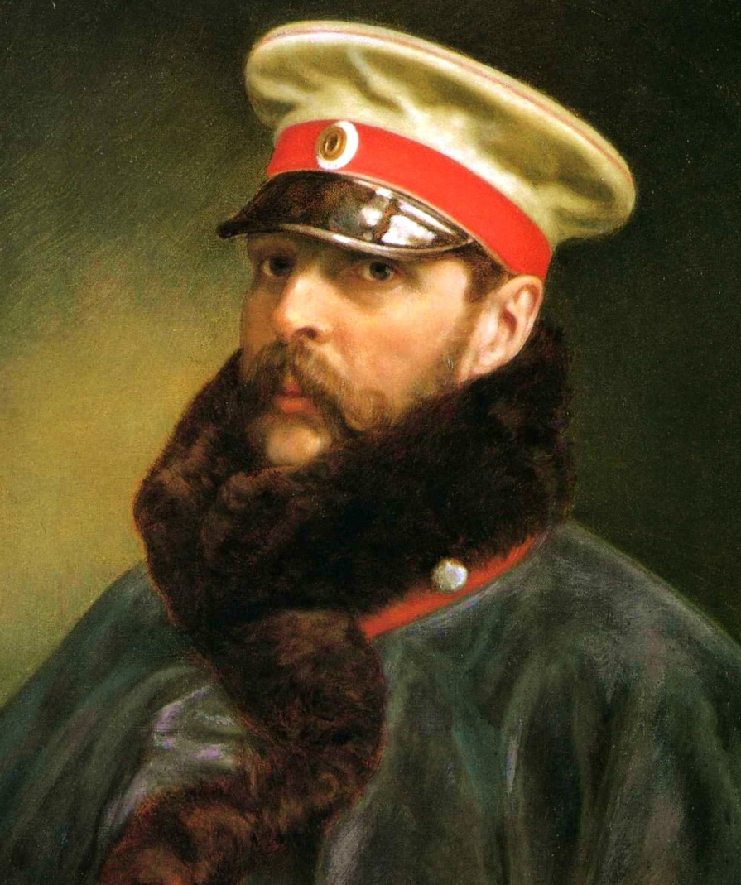
Либеральные реформы 60-70е г.г. XIX века.

Slide 2
Задание на урок: изучить презентацию, заполнить таблицу
Название и дата реформы | Основная суть реформы

Slide 8
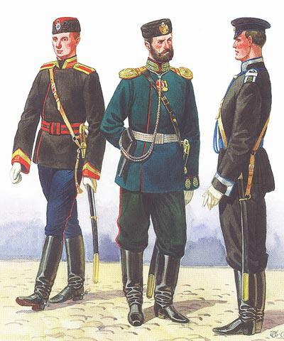
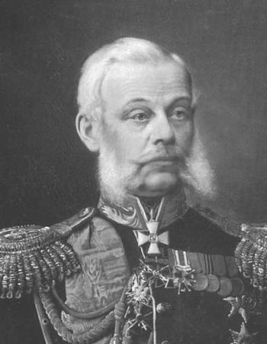
Военная реформа 1861-1874г.г.
Цель: Сокращение армии в мирное время при возможности значительного увеличения ее в военный период за счет создания обученного резерва.
1874г. – Введение всеобщей воинской повинности.
Военная служба – с 20 лет.
Сухопутные войска – 15 лет (6 лет- реальной службы, 9 лет в запасе)
Флот – 10 лет ( 7 лет – реальная служба, 3 года- запас).

Slide 9
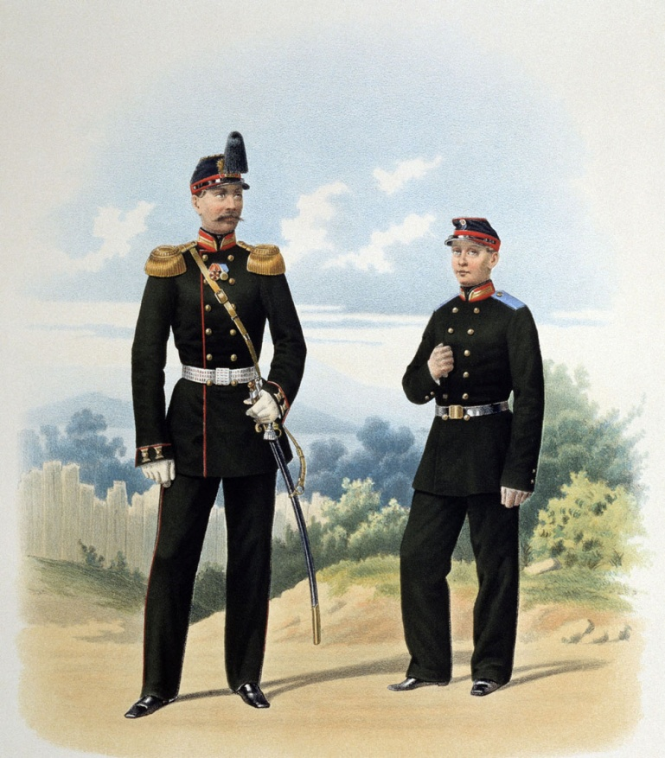
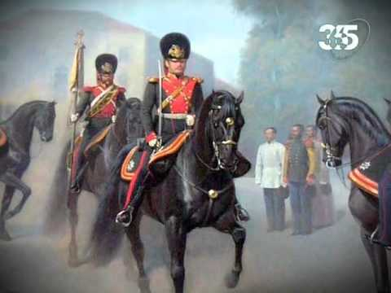
Расширение сети учебных заведений. (1867г. Военно-юридическая академия, 1877г. Морская академия).
Перевооружение армии и флота.
Значение: ?

Slide 10
Реформа образования.1864г. Стр. 128
Ступени образования?
Основной тип учебного заведения среднего типа? Его виды?
1864г Новый устав университетов. Его содержание?
Какие изменения произошли в женском образовании?

Slide 11
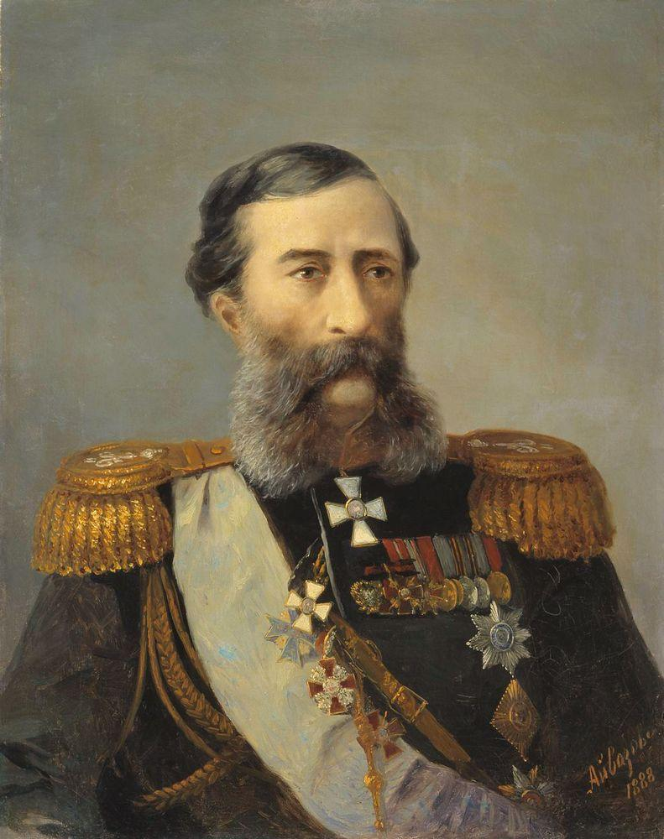
Преобразования Лорис-Меликова «Диктатура сердца».
Борьба с террористами
Ослабление цензуры
Составление Конституции
1 марта 1881г. Александр II
одобрил проект, но не успел
его подписать.

Slide 12
Запишите итоги реформ.
Либеральные реформы – важное и крупное явление в истории России.
Что изменилось в стране благодаря реформам | Что осталось неизменным

